Slide 1


Slide 2
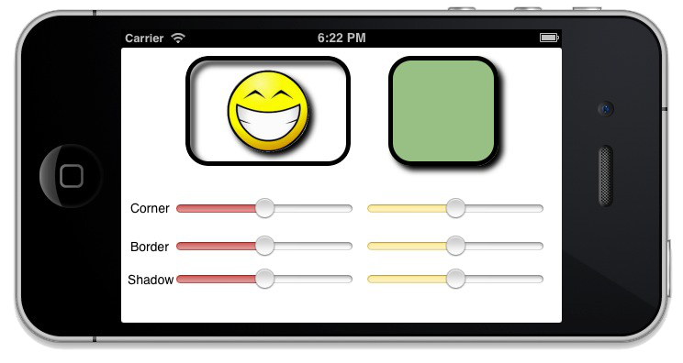
Desafio QuartzCore
Criar um app com 1 imageView, 1 UIView 6 UISliders e 3 Labels na orientação Landscape. Ao interagir com os sliders o App deve se comportar conforme mostrado.

